Slide 1
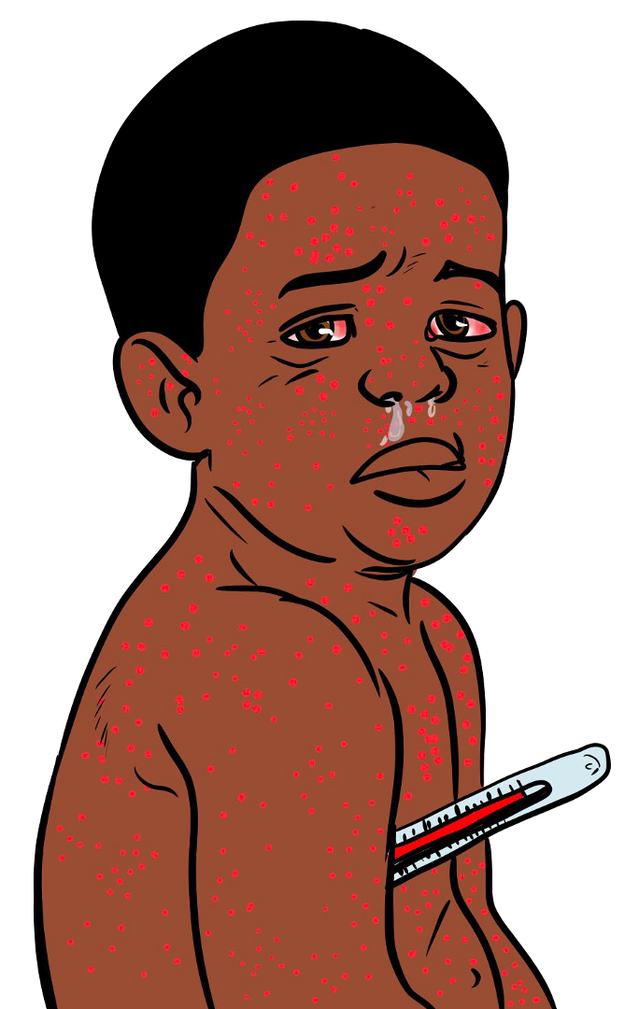
Détection et réponse aux épidémies de rougeole
Réunion des Directeurs du PEV Afrique centrale
KINSHASA, 10-12 SEPTEMBRE 2024

Slide 2
Plan
Justification
Forces et faiblesses
Leçons tirées et recommandation
Activités menées

Slide 3
Justification
*IRMMA : Identify – Reach – Monitor – Measure – Advocate
Rougeole maladie visant l'élimination
Détection rapide des flambées et riposte immédiate, composantes essentielles de sa stratégie d'élimination
Composantes intégrées au programme pour la vaccination à l'horizon 2030
Recrudescence des épidémies de rougeole au Cameroun depuis 2019
47 DS en 2019
80 DS en 2020
28 DS 2021
67 DS en 2022
72 DS en 2023
SE 26 2024: 23 DS ont connu une épidémie depuis le début de l'année
Nécessité de réduire l'incidence de la rougeole pour atteindre les objectifs d'élimination

Slide 4
Activités menées
*IRMMA : Identify – Reach – Monitor – Measure – Advocate
Renforcement de la surveillance à travers la formation des agents de surveillance
Renforcement de la surveillance à base communautaire
Mise en œuvre des investigations des épidémies
Mise à jour de l'analyse de risque et priorisation des DS à haut et à très haut risque de survenue des épidémies
Élaboration du plan de préparation et de réponse aux épidémies de rougeole assorti d'un exercice de simulation sur table de ce plan
Rattrapage systématique de la vaccination RR au cours de toutes les campagnes de riposte menées (polio, FJ)
Mise à disposition d'un fond opérationnel d'urgence pour l'investigation rapide et la riposte locale aux épidémies de rougeole

Slide 5
Forces & Faiblesses
*IRMMA : Identify – Reach – Monitor – Measure – Advocate
Forces
Faiblesses
Indicateurs de la surveillance de la rougeole sont satisfaisants
Disponibilité d'un laboratoire national pour le diagnostic
Disponibilité d'un fond d'urgence pour l'investigation et la riposte locale aux épidémies
Existence d'un comité de vérification de l'élimination de la rougeole fonctionnel
Couverture vaccinale de la routine pour les deux doses du vaccin RR en deçà des objectifs au niveau opérationnel
Personnel non formé dans la vaccination en pratique
Mise en œuvre tardive des investigations des épidémies
Fonds d'urgence pour investigation et riposte insuffisant
Couverture en équipement de chaine de froid non optimale au niveau des aires de santé

Slide 6
Leçons tirées
*IRMMA : Identify – Reach – Monitor – Measure – Advocate
L’analyse de risque rougeole et sa mise à jour régulière sont indispensables pour fixer les priorités d’atténuation de risque dans un contexte de ressources limitées
La surveillance à base communautaire de la rougeole est un moyen efficace d’identification précoce des communautés ‘zéro dose’ et permet de combler les lacunes en matière d’immunité qui constituent les points de départs des épidémies
Les ripostes vaccinales localisées autour du cas, guidées par les données de surveillance sont cout-efficaces si la surveillance est très sensible et la riposte très immédiate.

Slide 7
Recommandations
*IRMMA : Identify – Reach – Monitor – Measure – Advocate
Rendre disponible un fonds spécial pour l'investigation et la riposte rapide autour des foyers épidémiques
Renforcer le réseau de surveillance à base communautaire pour améliorer la détection précoce et ainsi permettre une réponse rapide et efficace.

Slide 8
